Slide 1
Travail de cloche
Write a sentence of at least five words which uses the verb aller in
le conditionnel.

Slide 2
Bonjour!
mercredi, le quatre décembre
un moment de culture francophone
phrases au hasard
Felicitations, Justin et Céline!
la pause
la voiture

Slide 3
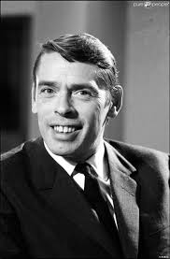
Jacques Brel, who was born in Belgium but whose musical career was based in France, wrote a song in which he said it was better to give candy to your loved one than to give flowers.

Slide 4
The end is near!
There will be a unit exam which focuses on Unit 3 on Tuesday, December 9.
The final exam, which will be comprehensive will be on Wednesday, December 18 from 8:53 – 10:53 AM.

Slide 5
Écrivez une phrase qui parle d’écouter de la musique avec un verbe suivant par “à” et un infinitif.
Maintenant, une phrase qui parle d’écouter de la musique avec un réfléchi reciproque

Slide 6
______________________, je chanterais dix belles chansons.
Si mon chien parlait, j’aurais une crise cardiaque.
Peut-être qu’il payerait quelqu’un pour manger son gateau, mais pas nous.
Je donnerais beaucoup de bonbons à mes profs _________________.
Parliez-vous à grand-mère?
pneu crevé.

Slide 7
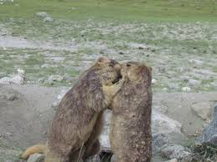
Aujourd’hui, c’est l’anniversaire doré du mariage de Justin et Céline

Slide 8
Écrivez une histoire de six phrases, toutes qui sont réfléchis réciproques, qui décrivent leur vie ensemble.
Sydney / Jacob
Gigi / Dominic
Carrie / Meri / Eva

Slide 9
aérobique alphabet

Slide 10
Les bonbons

Slide 11
les phares le pare-brise un policier le volant
la circulation le coffre le capot la portiere
faire le plein un pneu crevé une amende la roue
le pare-chocs les freins se garer l’essence

Slide 12
Je souffre!
ouvrir, offrir, couvrir, découvrir

Slide 13
Devoirs

Slide 14
Billet de sortie
Quand Justin et Céline se parlent aujourd’hui, à votre avis, quel est le sujet?

